Slide 1
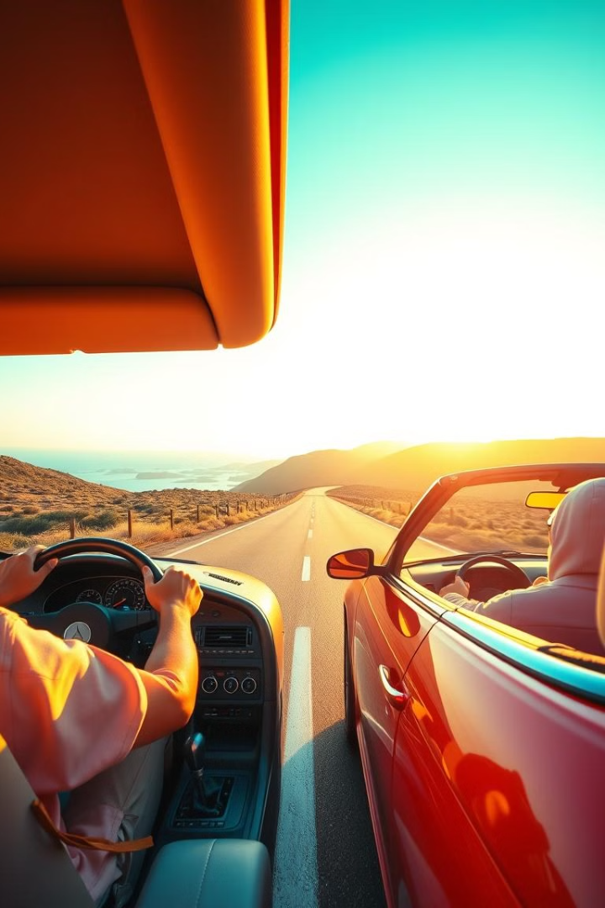
Совместная поездка: Приложение для поиска попутчиков
Это мобильное приложение разработанное на языке Python с использованием библиотеки PyQt6 для создания графического интерфейса, и использующее базу данных SQLite для хранения информации о пользователе и поездках.

Slide 2

Цели и задачи проекта
Снижение затрат на транспорт
Поиск комфортного варианта
Экологичность
Сокращение количества автомобилей на дорогах за счет совместных поездок.
Попутчики могут разделить стоимость поездки, что позволяет экономить деньги.
Приложение помогает найти надежных водителей и попутчиков, обеспечивая более комфортную поездку.

Slide 3
Функциональность для пользователей
Водители
Попутчики
Создание поездки, выбор попутчика.
Поиск поездки, выбор водителя.

Slide 4
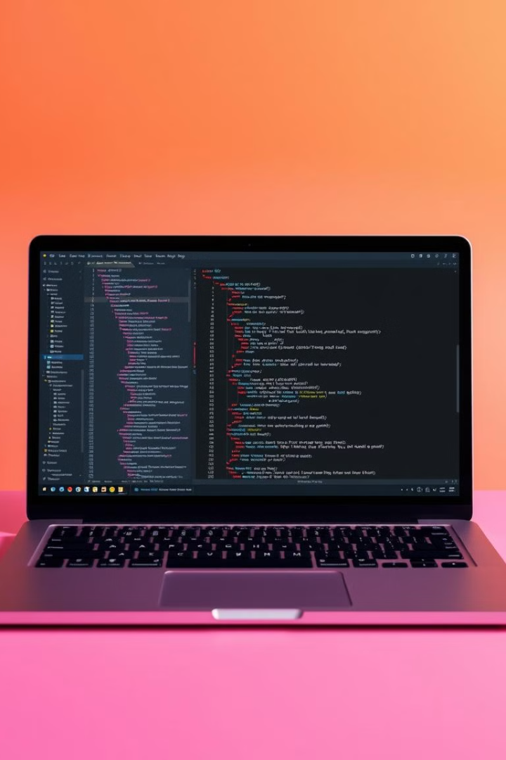


Реализация с использованием Python и PyQt6
Python
PyQt6
Язык программирования для создания логики приложения.
Библиотека для создания графического интерфейса.

Slide 5
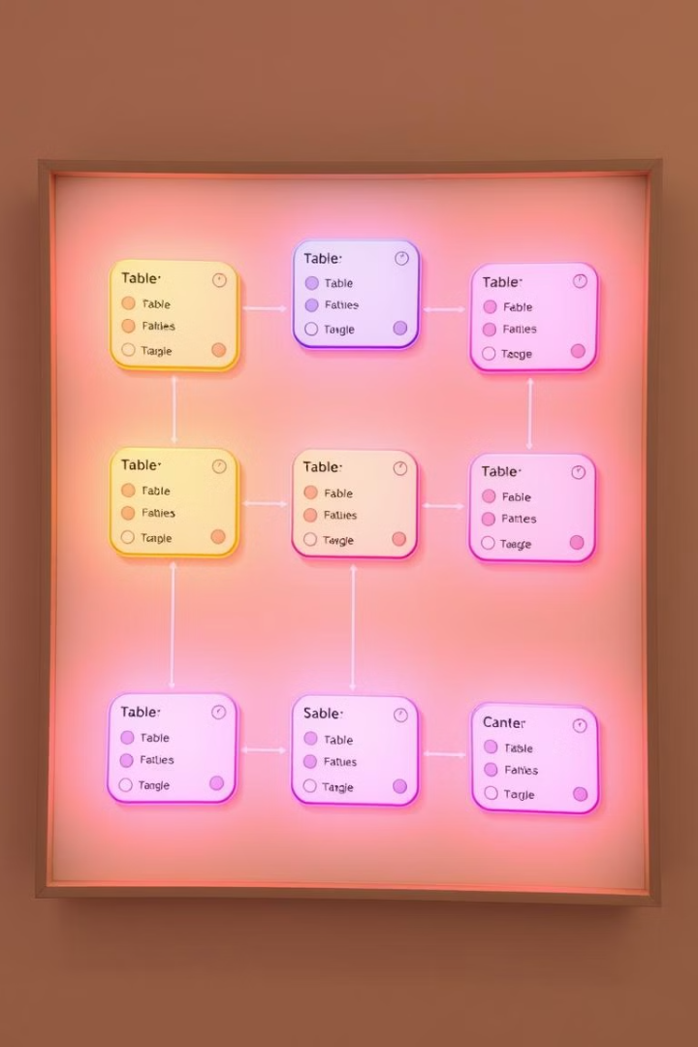
Работа с базой данных SQLite
Имя таблицы
Описание
Пользователи
Информация о пользователях
Поездки
Информация о поездках
Совместные поездки
Информация о попутчиках в поездках

Slide 6
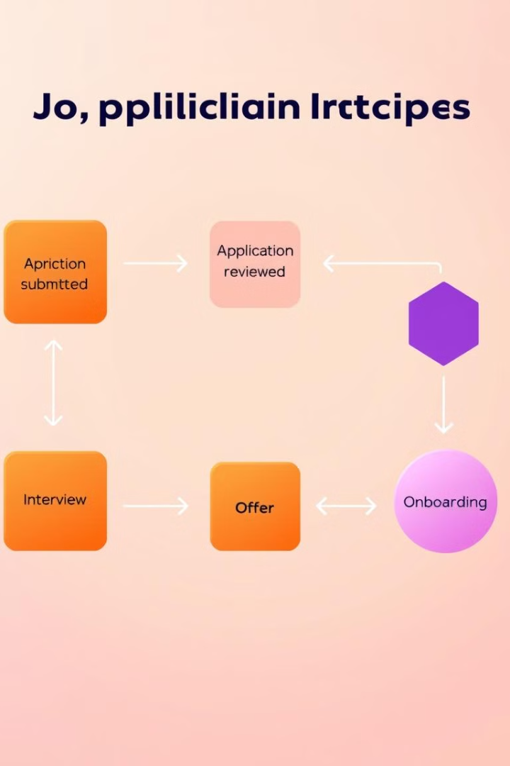


Обзор основных модулей и механизмов
Модуль создания поездки
Ввод данных о поездке (место отправления, место назначения, количество человек).
Модуль поиска поездок
Фильтрация поездок по заданным параметрам (место отправления, количество человек).

Slide 7
Дальнейшие планы по развитию проекта
Добавить возможность бронирования
1
Внедрить систему бронирования мест в поездках.
Интеграция с картами
2
Интеграция с сервисами карт для удобства поиска маршрутов.
Расширение функционала
3
Разработка дополнительных функций, таких как рейтинг водителей и попутчиков.

